Slide 1
Obstacle avoidance under automated steering: Impact on driving and gaze behaviours
期刊：Transportation Research Part F
作者：J. Navarro a, M. François a,b, F. Mars c
學生：陳乃嘉
Notes:
自動駕駛障礙迴避下，駕駛注目行為的影響

Slide 2
Introduction
駕駛協助和駕駛自動化在過去10年一直被討論，其中某些類型的系統已用於實車。如-電子穩定系統、車道偏離警告系統。
最後一步為完全自動化，當駕駛成為縱向控制與自動驅動的監督者時，此類型的自動化則為-自動轉向(AS)
如果橫向和縱向控制委託給自動化援助，通常被稱為高度自動化駕駛，可能構成一個完全自主汽車
( Merat & Lee, 2012 ).
實際上，駕駛環境不是完全可預測的，以及司機的委託任務（車輛控制）的監督仍然在某些時候需要
關鍵問題是評估駕駛將車從高度自動化恢復控制時的行為。

Slide 3
Method
受測者
18位(男16女2)
擁有駕照且視力正常
平均9年以上駕駛經驗
平均里程數為9185 km/年
實驗總時間100分鐘，包含25分鐘的眼睛跟蹤儀定位。

Slide 4
Method
障礙1
實驗設備
基地模擬器SIM 2 (IFSTTAR-MSIS開發於FAROS平台上)
模擬路線為法國實際道路，約3.4km
眼動追蹤器
受測者的視線位置被記錄在頭戴式IviewX系統，以50赫茲頻率做採樣，配備有磁性跟踪器來抵銷頭部運動。13點準確校準程序後，目光定位精度為0.5
自動轉向系統（AS）
受測者在沒有AS援助情況下，熟悉賽道2圈
每位受測者在有AS援助下開7圈，沒有AS援助下開7圈
障礙被設定於第5圈出現障礙1，第7圈出現障礙2，第2圈出現障礙1，第4圈出現障礙2(障礙1出現在左彎的出口；障礙2出現在右彎中間)
障礙2

Slide 5
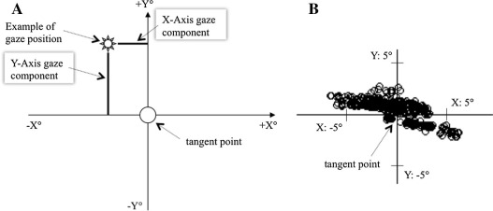
Method
（A）為相對於切點的凝視位置。
（B）為相對於切點的累積凝視位置
使用Bonferroni檢測事後分析，且顯著性以0.05做分析
第一眼看到障礙物（即障礙物出現和第一次在障礙物上掃視之間的時間）和凝視在障礙物上的總時間做計算。使用具有輔助因子（無輔助或輔助）和障礙物位置因子（位於左彎或右彎處的障礙）的2×2ANOVA做重複測量統計。

Slide 6
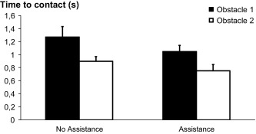
results
觀察速度
在AS援助情形與無AS援助情況下，無顯著差異
TTC(平均接觸時間)
有 AS援助之顯著性相較於無AS援助，減少10%
F（1，17）= 14.65; p < 0.002;
F（1，17）= 8.23; p < 0.01;

Slide 7
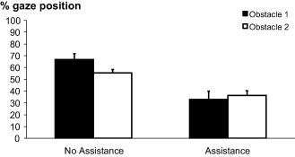
results
轉向幅度，方向盤最大加速度和最大橫向偏差
轉向幅度－ AS援助下之顯著性多出33% (F（1,17）=19.26; p < 0.0001)
方向盤最大加速度－ AS援助下之顯著性多出50%
(F（1，17）= 22.69; p < 0.0001)
方向盤最大橫向偏差－ AS援助下之顯著性多出40%
(F（1,17）= 14.89; p < 0.002)
環視切點所佔的時間比例
61.9%
35.4%

Slide 8
Discussion
當駕駛需迴避障礙物時，將自動轉向轉換回手動控制時是困難的。
使用AS援助會導致目光策略的修改。
自動駕車並非不利於預測風險，如果障礙物事先於遠處出現，它們甚至更好的預測危險，因為它們不需要處理用於轉向控制視覺信息。

